Slide 1
«Формирование функциональной грамотности интерактивными методами обучения на уроках английского языка»
Подготовила: Нороян Юлия Александровна,
учитель английского языка МБОУ «Трудовсая школа»
Трудовое, 2024,

Slide 2
«Мои ученики будут узнавать новое не от меня;
Они будут открывать это новое сами.
Моя задача - помочь им раскрыться и развить собственные идеи»
(И. Г. Песталоцци)

Slide 3

ключевые термины в работе педагогА :
самообразование;
саморазвитие;
ИКТ – компетентность;
диагностика профессиональной компетентности;
понимание важности изменений и развития.

Slide 4
Функционально грамотная личность
человек, ориентирующийся в мире и действующий в соответствии с общественными ценностями, ожиданиями и интересами.

Slide 5
Функциональная грамотность
это уровень образованности, который может быть достигнут учащимися за время обучения в школе, и предполагает способность человека решать стандартные жизненные задачи в различных сферах жизни.

Slide 6
Виды функциональной грамотности
Коммуникативная грамотность (свободное владение всеми видами речевой деятельности)
Информационная грамотность (умение осуществлять поиск информации из различных источников);
Деятельностная грамотность (способность ставить и словесно формулировать цель деятельности).

Slide 7
Компоненты функциональной грамотности:
знания сведений, правил, принципов;
усвоение общих понятий и умений, составляющих познавательную основу решения стандартных задач в различных сферах жизнедеятельности;
умения адаптироваться к изменяющемуся миру: решать конфликты, работать с информацией, вести деловую переписку;
готовность ориентироваться в ценностях и нормах современного мира;
повышать уровень образования на основе осознанного выбора.

Slide 8
Интерактивные методы обучения:
это такие методы и формы, при использовании которых процесс обучения «погружается» в процесс общения (взаимодействия), а активность обучаемых становится выше активности преподавателя; это образовательная технология, основанная на взаимодействии внутри группы и свободе обучаемого в решении образовательных задач.

Slide 9
Основные принципы интерактивного обучения:
- диалогическое взаимодействие;
- работу в малых группах на основе кооперации и сотрудничества;
- активно-ролевую (игровую) организацию обучения;
- тренинговую организацию учебного процесса.

Slide 10
основные факторы направления деятельности учителей ИЯ по формированию ФГ учащихся:
внедрение инновационных технологии по формированию ФГ;
интеграцию воспитательного компонента в содержание предмета;
развитие креативной компетентности учителей и учащихся в условиях информационно - образовательной среды;
применение технологий системно-деятельностного, компетентностного и коммуникативно - когнитивного подходов в образовании;
подготовка школьников к выполнению международных тестов по определению уровня владения иностранным языком.

Slide 11

прием «Комплимент» или «Как твои дела?»

Slide 12
Метод «Социологический опрос»
Ask four of your classmates what season is their favourite and why. Complete the table.
Look at the table and say what season is the most favourite of your classmates. Why do they like it?
Name | Season | Reason

Slide 13
Метод «верю-не верю»
T. – Do you believe that I have got a big parrot at home?
S. – Yes, I do. Some people keep big animals at home. Is it true?
T. – No, I haven' t got pets at all.
S. – Do you believe that I am going to visit China this summer?

Slide 14
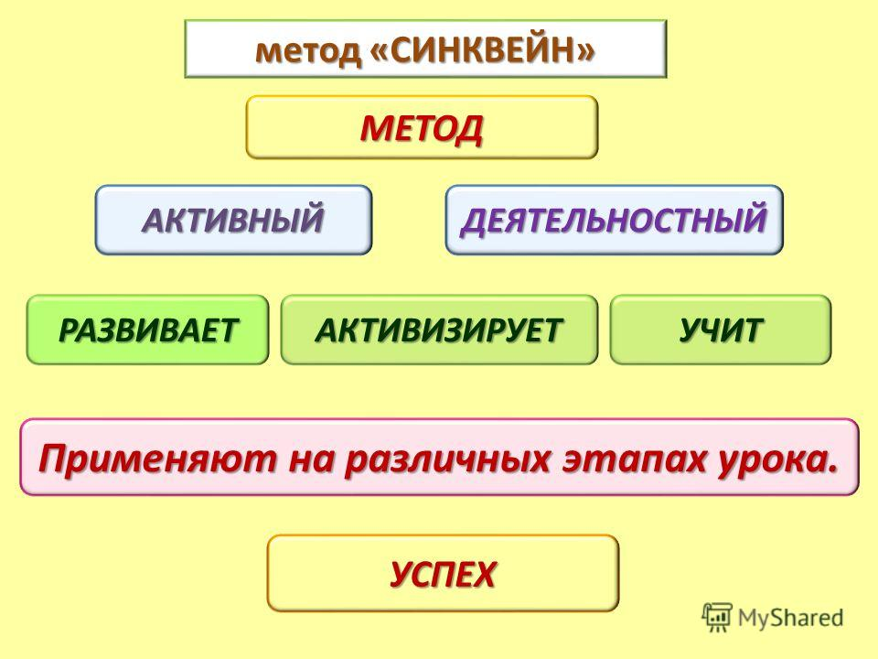
Метод «Синквейн»

Slide 15
Правила написания синквейна
1. Первая строка - одним словом обозначается тема (имя существительное).
2. Вторая строка - описание темы двумя словами (имена прилагательные).
3. Третья строка - описание действия в рамках этой темы тремя словами (глаголы, причастия).
4. Четвертая строка - фраза из четырех слов, выражающая отношение к теме (разные части речи).
5. Пятая строка - это синоним из одного слова, который повторяет суть темы.

Slide 16
Пример синквейна
«Sport».
1) (Doing sports)
2) Extreme, individual.
3) To play, to swim, to skate
4) A sound mind in a sound body.
5) Activity.

Slide 17
Спасибо за внимание!!!

